Slide 1
最終更新日：令和7年12月3日
関東高等学校体育連盟ホームページ
大会参加申込書提出マニュアル
【各都県】専門部委員長 用
アスフィール株式会社
Copyright © ASFEEL CO., LTD. All Rights Reserved.

Slide 2

関東大会参加申込書 HP提出の流れ
都県専門部
大会参加申込書
開催県専門部に
直接提出する書類
（P.3～）
提出済申込書
ダウンロード
様式ダウンロード
（P.9～）
内容確認・ZIP化・提出
記入・提出
（P.6～）
（P.11～）
都県 事務局
開催都県 専門部
（大会本部）
Copyright © ASFEEL CO., LTD. All Rights Reserved.

Slide 3
参加校から提出された申込書のダウンロード方法
Copyright © ASFEEL CO., LTD. All Rights Reserved.

Slide 4
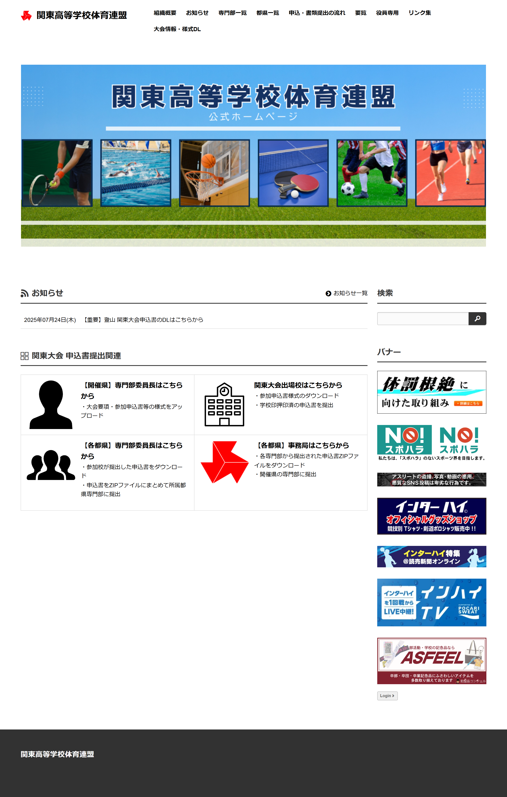
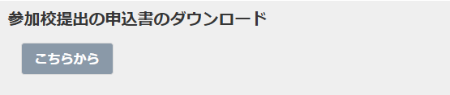
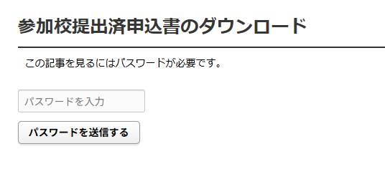
誰が
（関東高体連）〇〇競技専門部
どこで
（関東高体連）〇〇競技専門部ページの編集モード
何をする
「お知らせ」に各種書類（大会要項・参加申込書・プログラム原稿等）を掲載
詳細手順
①大会参加校から提出された申込書をダウンロード
※申込書が提出されるとメール通知が届きます。
１．関東高体連TOPページ内
【各都県】専門部委員長はこちら をクリック
２．参加校提出の申込書のダウンロード「こちらから」をクリック
３．所属の都県をクリック
４．パスワードを入力
パスワード：各都県名のローマ字表記
Copyright © ASFEEL CO., LTD. All Rights Reserved.

Slide 5



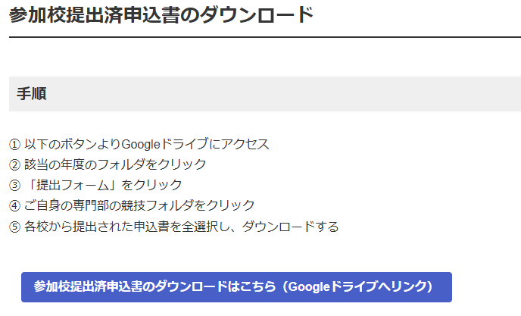
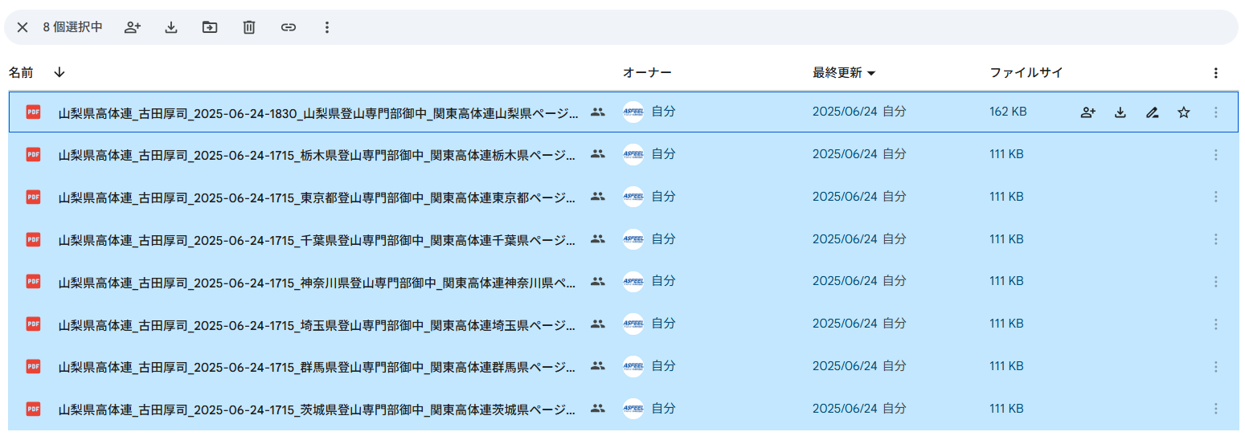
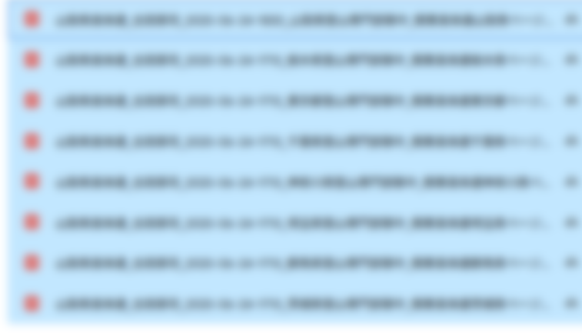
誰が
（関東高体連）〇〇競技専門部
どこで
（関東高体連）〇〇競技専門部ページの編集モード
何をする
「お知らせ」に各種書類（大会要項・参加申込書・プログラム原稿等）を掲載
詳細手順
①大会参加校から提出された申込書をダウンロード
５．表示されたページ内下部のボタンより、
Googleドライブにアクセス
６．以下の順番の通りクリックし、競技別の提出フォルダにアクセス
７．表示されている参加申込書ファイルをドラッグで全て選択し、
下記赤枠のダウンロードボタンを押し、全てダウンロードする
８．ダウンロードした申込書の内容を確認・承認後、ZIPファイルにまとめる
Copyright © ASFEEL CO., LTD. All Rights Reserved.

Slide 6
都県事務局への提出方法
Copyright © ASFEEL CO., LTD. All Rights Reserved.

Slide 7
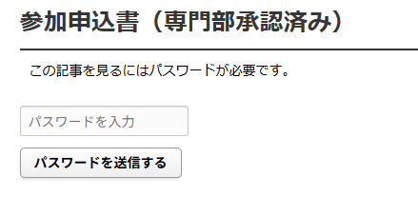
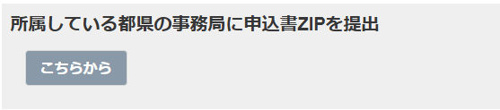
誰が
（関東高体連）〇〇競技専門部
どこで
（関東高体連）〇〇競技専門部ページの編集モード
何をする
「お知らせ」に各種書類（大会要項・参加申込書・プログラム原稿等）を掲載
詳細手順
② ダウンロードした申込書をZIPファイルにまとめ、所属都県事務局に提出
１．関東高体連TOPページ内
【各都県】専門部委員長はこちらをクリック
３．所属の都県をクリック
４．パスワードを入力
～
～
パスワード：kanto2026
２．所属している都県の事務局に申込書ZIPを提出の
「こちらから」をクリック
Copyright © ASFEEL CO., LTD. All Rights Reserved.

Slide 8
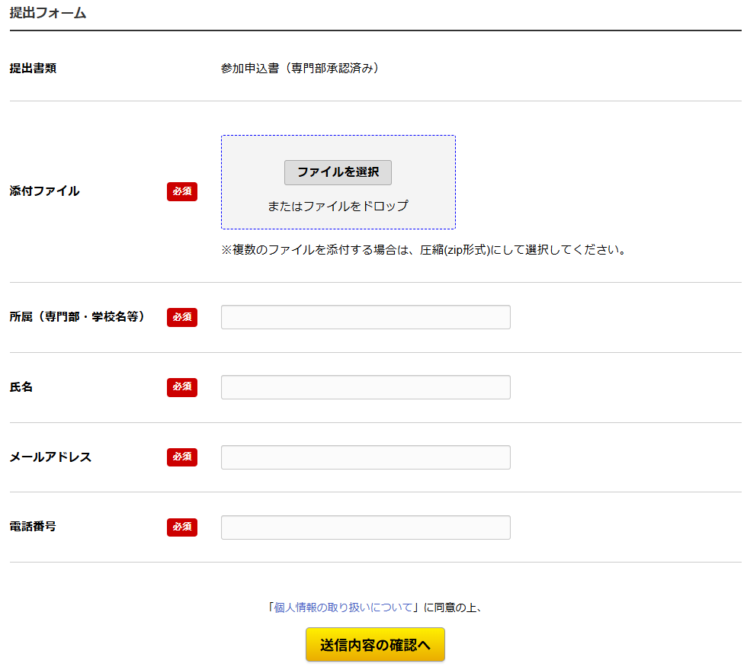
誰が
（関東高体連）〇〇競技専門部
どこで
（関東高体連）〇〇競技専門部ページの編集モード
何をする
「お知らせ」に各種書類（大会要項・参加申込書・プログラム原稿等）を掲載
詳細手順
② ダウンロードした申込書をZIPファイルにまとめ、所属都県事務局に提出
５．提出フォームで前項で作成したZIPファイルを提出
ルール① 「所属（専門部・学校名）」欄
プルダウンより、該当の競技専門部をご選択下さい。
01陸上
ルール② 「氏名」欄
専門委員長名をご入力下さい。
関東太郎
Copyright © ASFEEL CO., LTD. All Rights Reserved.

Slide 9
開催県専門部へ提出する様式のダウンロード方法
Copyright © ASFEEL CO., LTD. All Rights Reserved.

Slide 10
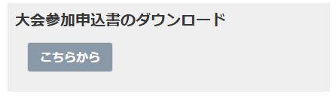
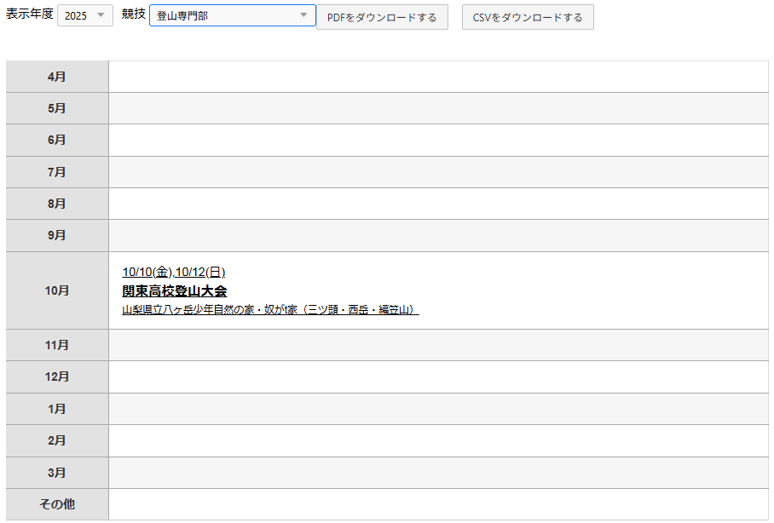
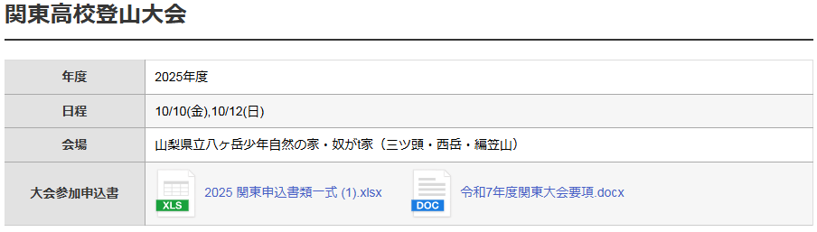
詳細手順
①大会要項・大会参加申込書様式等の書類をダウンロード
１．関東高体連TOPページ内
関東大会出場校はこちら をクリック
２．大会参加申込書のダウンロードの「こちらから」をクリック
３．競技を絞り込み、表示された大会名をクリック
４．表示されている要項や参加申込書フォーマット等をクリックし、
ダウンロード
Copyright © ASFEEL CO., LTD. All Rights Reserved.

Slide 11
開催県専門部への提出方法
開催県専門部（大会本部）に直接提出する書類がある場合はこちらの手順をご確認下さい。
Copyright © ASFEEL CO., LTD. All Rights Reserved.

Slide 12
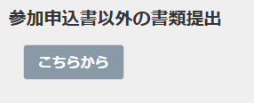
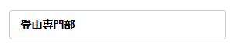
誰が
（関東高体連）〇〇競技専門部
どこで
（関東高体連）〇〇競技専門部ページの編集モード
何をする
「お知らせ」に各種書類（大会要項・参加申込書・プログラム原稿等）を掲載
詳細手順
③大会申込書以外の提出（開催都県へ提出する書類がある場合）
１．関東高体連TOPページ内
【各都県】専門部委員長はこちら をクリック
２．“参加申込書以外の書類提出”の「こちらから」をクリック
３．該当の専門部をクリック
Copyright © ASFEEL CO., LTD. All Rights Reserved.

Slide 13
誰が
（関東高体連）〇〇競技専門部
どこで
（関東高体連）〇〇競技専門部ページの編集モード
何をする
「お知らせ」に各種書類（大会要項・参加申込書・プログラム原稿等）を掲載
詳細手順
③大会申込書以外の提出（開催都県へ提出する書類がある場合）
４．「ファイル提出フォームへ」から申込書を提出
ルール① 「所属（専門部・学校名）」欄
プルダウンより、該当の競技専門部をご選択下さい。
01陸上
ルール② 「氏名」欄
専門委員長名をご入力下さい。
関東太郎
Copyright © ASFEEL CO., LTD. All Rights Reserved.

